Slide 1

Nền tảng Nghiên cứu Lâm sàng
Cấp độ 1: Từ câu hỏi lâm sàng đến công bố
8 tối thứ Bảy trực tuyến, 19:30 đến 22:30, 24 giờ học
Giảng viên: Vương Mỹ Lượng & Bernard Osang'ir
Ngày: 31/10/2026
Notes:
Slide tiêu đề (0:00, 19:30).
Chào mừng mọi người. Giới thiệu mỗi giảng viên trong một câu.
Thông điệp chính: trong tám tối thứ Bảy, mỗi tuần một buổi, chúng ta cùng đi hết con đường nghiên cứu: từ một câu hỏi tại giường bệnh đến một bài báo sẵn sàng để nộp.
Không dùng phần mềm thống kê, không học thuộc công thức: học bằng hình ảnh, ví dụ từ khoa phòng của các bạn và các bài tập ngắn cả lớp cùng làm. Chúng ta đi chậm. Không ai cần biết trước điều gì.
Chuẩn bị trực tuyến: nhờ mọi người kiểm tra âm thanh, đổi tên hiển thị thành họ tên đầy đủ, và tìm khung chat, chức năng bình chọn (poll) và nút 'giơ tay'. Hôm nay ta dùng cả ba.
Thời gian: 1 phút.

Slide 2
Mỗi ngày bạn đưa ra những quyết định mà nghiên cứu có thể giúp tốt hơn.
Khóa học này giúp bạn đặt câu hỏi đúng cách, trả lời chúng và công bố câu trả lời.
Neudata | #ClearDataClearImpact
Notes:
Mở đầu bằng câu hỏi: 'Hãy nghĩ tới một việc trong khoa mà mỗi đồng nghiệp làm một kiểu và không ai biết cách nào tốt nhất. Gõ vào khung chat.'
Đọc to 2-3 câu trả lời. Dự kiến: dịch truyền, an thần, vận động sớm, băng vết thương, chăm sóc catheter.
Điểm then chốt: nghiên cứu bắt đầu từ sự không chắc chắn trong lâm sàng, không phải từ thống kê.
Chép các câu trả lời trong chat vào tài liệu chung của khóa học. Đó là chủ đề tiềm năng cho đề cương của từng người.
Thời gian: 2 phút.

Slide 3
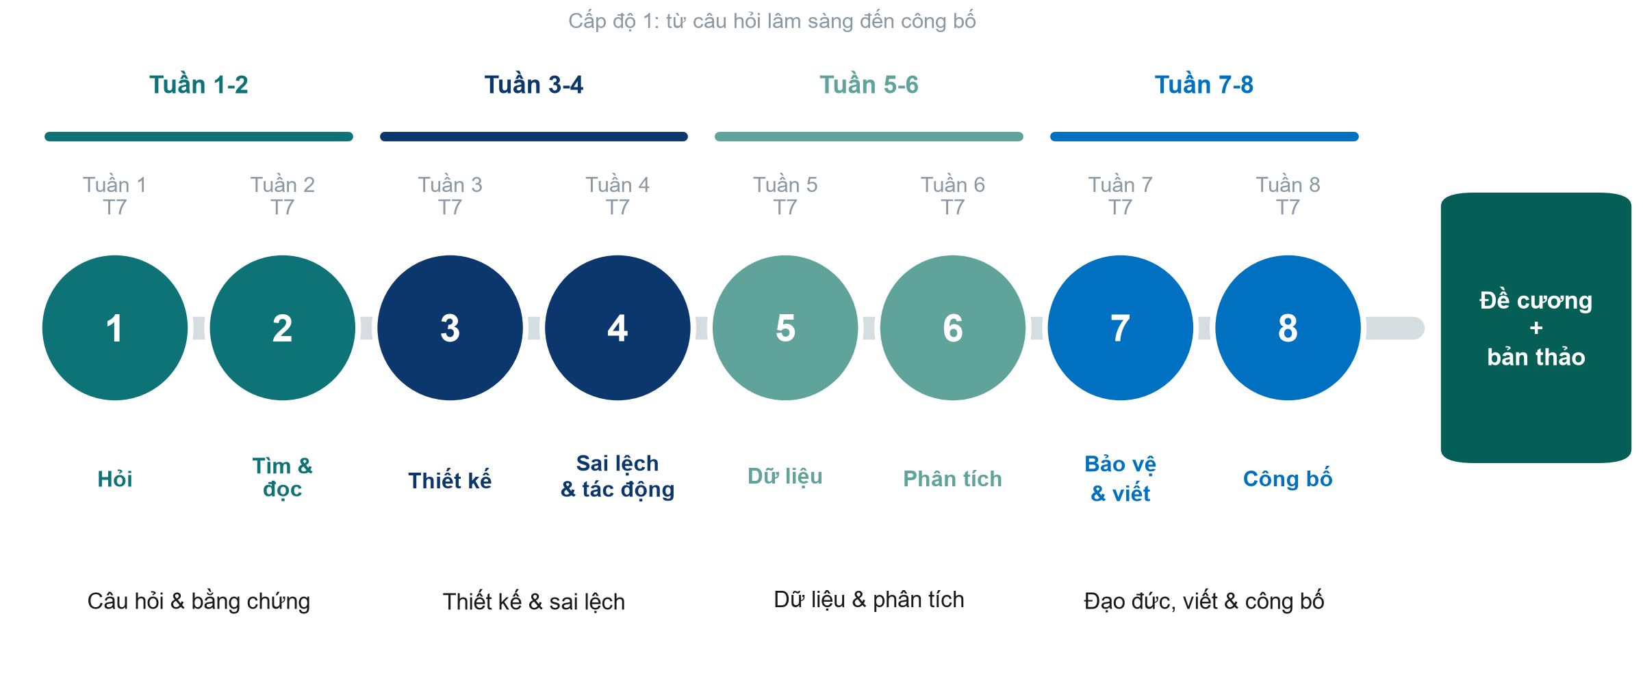
Tám thứ Bảy, tám buổi học
Neudata | #ClearDataClearImpact
Notes:
Đi dọc con đường: Tuần 1-2 là câu hỏi và bằng chứng. Tuần 3-4 thiết kế và sai lệch. Tuần 5-6 dữ liệu và phân tích. Tuần 7-8 đạo đức, viết và công bố. Mỗi thứ Bảy một buổi trực tuyến (19:30 đến 22:30), giữa hai buổi có trọn một tuần để làm bài về nhà.
Toàn bộ khóa học này là Cấp độ 1, bao gồm mọi bước từ câu hỏi đến công bố: Tuần 1-4 xây dựng hiểu biết và kỹ năng thiết kế. Tuần 5-8 áp dụng vào dữ liệu, viết bài và công bố.
Một ví dụ xuyên suốt: dịch truyền trong sốc nhiễm khuẩn và tử vong 28 ngày. Từ Buổi 5, ví dụ này tiếp tục trong nghiên cứu của khóa học, FLUID-ICU.
Thời gian: 2 phút.

Slide 4
Khóa học này là Cấp độ 1 trong ba cấp độ
Cấp độ 1 (khóa học này)
Cấp độ 2 (thực hành)
Cấp độ 3 (nâng cao)
Từ câu hỏi đến công bố
Hỏi, thiết kế, phân tích, viết và công bố
8 buổi, cả khoa
Mô hình thống kê bằng R
Tuyến tính, logistic, đếm, Cox
Bảng 1, cơ bản về dữ liệu thiếu
Dự án phân tích của bạn
Kỹ năng nghiên cứu và phương pháp nâng cao
Tái lập, Git, Quarto
Hình cho tạp chí, phân tích độ nhạy, phân tích gộp
Thêm theo yêu cầu
THÔNG ĐIỆP CHÍNH Cấp độ 1 là khóa học này, Cấp độ 2 là mô hình thống kê bằng R, Cấp độ 3 là phương pháp nâng cao.
Neudata | #ClearDataClearImpact
Notes:
Khóa học này (Cấp độ 1) đưa bạn từ câu hỏi lâm sàng đến bài báo được công bố. Cấp độ 2 là khóa thực hành thống kê bằng R cho những ai muốn tự phân tích. Cấp độ 3 gồm các phương pháp nâng cao, chuyên sâu.
Trong Cấp độ 1, chúng ta dùng một bộ dữ liệu thực tế gồm 620 người bệnh ICU (FLUID-ICU): mô tả, phân tích và viết thành bài báo. Giảng viên chạy phần mềm. Các bạn đọc và diễn giải kết quả.
Quan niệm sai cần gỡ bỏ: 'nghiên cứu chỉ dành cho nhà thống kê hay giáo sư'. Phần lớn câu hỏi lâm sàng tốt xuất phát từ điều dưỡng và bác sĩ tại giường bệnh.
Thời gian: 1 phút.

Slide 5
Hai sản phẩm, mỗi người tự làm
Cả hai đều là bài cá nhân. Chúng tôi hướng dẫn từng bước trên lớp.
Đề cương nghiên cứu của bạn
Bản thảo bài báo
Về một câu hỏi từ chính khoa của bạn
Xây dựng từng phần, từ Buổi 1 đến Buổi 7
Mọi người nộp ở Buổi 8
Một số bạn tình nguyện trình bày
Dựa trên nghiên cứu của khóa học, FLUID-ICU
Bạn chọn một trong năm câu hỏi (Q1 đến Q5)
Chúng tôi đưa kết quả. Bạn viết bài báo
Sau Buổi 8, bạn phản biện bản thảo của một đồng nghiệp
THÔNG ĐIỆP CHÍNH
Neudata | #ClearDataClearImpact
Notes:
Sản phẩm 1: đề cương nghiên cứu của riêng bạn, về một câu hỏi từ chính khoa của bạn, mỗi hai tuần xây dựng một phần và nộp ở Buổi 8. Khoảng năm bạn tình nguyện trình bày ở Buổi 8 (mỗi người 6 phút). Bản đề cương viết là phần được chấm điểm cho mọi người.
Sản phẩm 2: bản thảo bài báo của riêng bạn. FLUID-ICU là nghiên cứu của khóa học trên 620 người bệnh ICU bị nhiễm khuẩn huyết, có năm câu hỏi nghiên cứu (Q1 đến Q5). Mỗi người chọn một câu hỏi và nhận bộ kết quả của câu hỏi đó (bảng và hình). Đúng vậy: chúng tôi đưa kết quả, bạn viết bài báo. Bạn không tự phân tích dữ liệu.
Ta cùng đọc kết quả ở Tuần 5-6 và viết ở Tuần 7-8. Sau Buổi 8, mỗi học viên phản biện bản thảo của một đồng nghiệp (giảng viên phân công) và trả lời phản biện cho bản thảo của mình, như tác giả thật.
Chỉ cho học viên các bản hướng dẫn trong thư mục khóa học: Course/Assignment/proposal_brief và Course/Assignment/manuscript_brief.
Thời gian: 3 phút.

Slide 6
Sau khóa học, bạn sẽ có thể
Hỏi & tìm
Thiết kế
Phân tích
Viết & công bố
Biến vấn đề thành câu hỏi PICO
Tìm trên PubMed và quản lý tài liệu
Đọc một bài báo trong 15 phút
Chọn đúng thiết kế nghiên cứu
Nhận biết sai lệch và nhiễu
Đọc RR, OR, NNT và biểu đồ rừng
Lập kế hoạch dữ liệu và CRF
Đọc KTC, giá trị p và hồi quy
Diễn giải kết quả một bộ dữ liệu thật
Lập kế hoạch đạo đức và đăng ký
Viết từng phần của bài báo
Nộp bài và trả lời phản biện
THÔNG ĐIỆP CHÍNH Hiểu và diễn giải: bạn sẽ không phải tự tính toán.
Neudata | #ClearDataClearImpact
Notes:
Đi qua bốn thẻ, mỗi thẻ ứng với hai tuần.
Điểm then chốt: mục tiêu là hiểu và diễn giải, không phải tính toán. Giảng viên chạy phân tích. Các bạn học cách đọc và viết thành bài báo.
Hỏi cả lớp: 'Thẻ nào làm bạn lo nhất? Trả lời trong chat.' Dự kiến: phân tích. Trấn an: chúng ta đi chậm, dùng hình ảnh và kiểm tra mức hiểu mỗi 20 phút.
Quay lại slide này ở Buổi 8 để thấy sự tiến bộ.
Thời gian: 2 phút.

Slide 7
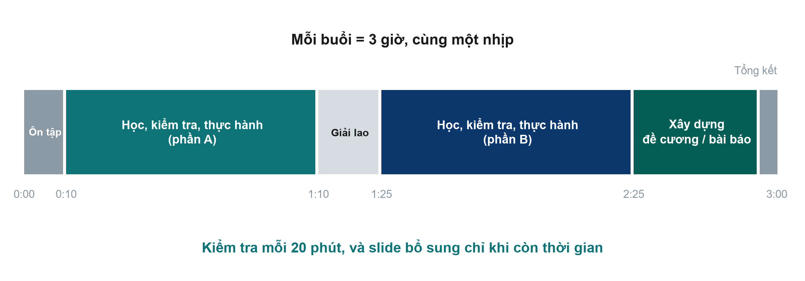
Mỗi buổi học diễn ra như thế nào
Neudata | #ClearDataClearImpact
Notes:
Cùng một nhịp mỗi tối thứ Bảy, 19:30 đến 22:30: ôn tập, hai phần học có kiểm tra và bài tập ngắn, 15 phút giải lao, và thời gian xây dựng đề cương hoặc bài báo.
Cứ 20 phút chúng ta dừng lại để kiểm tra nhanh mức hiểu, thường bằng một câu bình chọn. Nếu lớp chưa theo kịp, chúng ta đi chậm lại. Cuối mỗi buổi có 'slide bổ sung' chỉ dùng khi còn thời gian. Các bạn có thể tự đọc ở nhà.
Giữ giải lao đúng 15 phút và bắt đầu lại đúng giờ.
Thời gian: 1 phút.

Slide 8
Xây dựng đề cương của bạn từng phần một
Phần 1
Phần 2
Phần 3
Phần 4
Nộp
Buổi 1-2
Câu hỏi, tổng quan, mục tiêu
Buổi 3-4
Thiết kế và đối tượng
Buổi 5-6
Thu thập dữ liệu, cỡ mẫu, kế hoạch phân tích
Buổi 7
Đạo đức, tính khả thi, kế hoạch công bố
Buổi 8
Nộp đề cương hoàn chỉnh
THÔNG ĐIỆP CHÍNH Câu hỏi của riêng bạn, một mẫu, mỗi hai tuần một phần, nộp ở Buổi 8.
Neudata | #ClearDataClearImpact
Notes:
Phần 1 (Tuần 1-2): câu hỏi và tổng quan. Phần 2 (Tuần 3-4): thiết kế. Phần 3 (Tuần 5-6): dữ liệu và kế hoạch phân tích. Phần 4 (Buổi 7): đạo đức, tính khả thi và kế hoạch công bố.
Trong mỗi phần xây dựng đề cương, giảng viên điền trước phần đó cho ví dụ xuyên suốt trên màn hình chia sẻ. sau đó bạn viết cùng phần đó cho câu hỏi của mình.
Mọi người nộp đề cương hoàn chỉnh ở Buổi 8. Khoảng năm bạn tình nguyện trình bày (mỗi người 6 phút).
Mẫu: Course/Templates/Research_Proposal_Template.docx (gửi qua email trước Buổi 1).
Thời gian: 1 phút.

Slide 9
Chào mừng: giới thiệu bản thân
CẢ LỚP CÙNG LÀM | 6 phút
Gõ vào chat: họ tên, khoa và nghề nghiệp của bạn
Thêm một câu hỏi bạn mong nghiên cứu trả lời được cho khoa mình
Đọc tin nhắn của người khác: nhiều câu là chủ đề nghiên cứu tiềm năng
Vài bạn nói câu hỏi của mình, bật micro. Giảng viên lưu cả danh sách cho đề cương của các bạn
Tin nhắn mẫu
Lan, ICU, điều dưỡng
'Người bệnh sốc nhiễm khuẩn có cần ít dịch hơn lượng ta đang truyền không?'
SẢN PHẨM Mỗi người một lời giới thiệu trong chat, và vài câu hỏi nói thành lời
Neudata | #ClearDataClearImpact
Notes:
Lớp có khoảng 30 bác sĩ và điều dưỡng học từ nhà. Cả lớp làm việc như một nhóm trong mọi bài tập, nên không chia nhóm và không phân vai.
Cho 3 phút để gõ. Sau đó mời 4-5 người nói câu hỏi của mình, bật micro, và chỉ ra các chủ đề chung (dịch truyền, an thần, nhiễm khuẩn, vận động sớm, an toàn dùng thuốc).
Lưu khung chat sau buổi học và dán các câu hỏi vào tài liệu chung của khóa học. Đó là danh sách khởi đầu cho đề cương của từng người ở phần Xây dựng đề cương 1.
Thời gian: 6 phút.

Slide 10
Chúng ta cùng học trực tuyến như thế nào
Cứ hỏi
Đi chậm
Mang khoa phòng vào
Thói quen trực tuyến
Không có câu hỏi nào ngớ ngẩn
Dùng chat hoặc nút 'giơ tay'
Chúng ta kiểm tra mức hiểu thường xuyên
Slide bổ sung chỉ khi còn thời gian
Dùng ví dụ từ thực hành của bạn
Không nêu tên hay chi tiết người bệnh
Bật camera khi có thể
Tắt micro khi không nói
Khi được mời, bật micro để trả lời
Quay lại đúng giờ sau giải lao
Neudata | #ClearDataClearImpact
Notes:
Tạo không khí: đây là nơi an toàn để nói 'tôi chưa hiểu'. Có thể nhắn riêng cho giảng viên trong chat.
Ngôn ngữ: câu hỏi và chat bằng tiếng Việt hoặc tiếng Anh, miễn giúp bạn suy nghĩ tốt nhất.
Bảo mật người bệnh áp dụng cho mọi ví dụ: không nêu tên hay chi tiết nhận dạng.
Thời gian: 1 phút.

Slide 11
Bài kiểm tra đầu khóa (biểu mẫu trực tuyến)
CÂU HỎI NHANH | 15 phút
Mở biểu mẫu: đường link đang có trong chat
24 câu trắc nghiệm, chọn một đáp án cho mỗi câu (khoảng 12 phút)
Làm một mình: không xem tài liệu, không hỏi đồng nghiệp
Nếu không chắc, hãy đoán: đây không phải kỳ thi
Nhập mã số học viên, không nhập tên
Vì sao kiểm tra bây giờ?
Biết lớp đang bắt đầu từ đâu
Cùng bài này ở Buổi 8
Chúng tôi đánh giá khóa học, không đánh giá bạn
SẢN PHẨM Đã gửi biểu mẫu (chỉ ghi mã số học viên)
Neudata | #ClearDataClearImpact
Notes:
Bài kiểm tra là Course/Assessment/pre_post_quiz.md (24 câu, mỗi buổi 3 câu), được chuyển thành biểu mẫu trực tuyến trước khóa học. Dán đường link vào chat khi chiếu slide này.
Mã số học viên: con số cạnh tên mỗi người trong danh sách điểm danh, gửi qua email trước Buổi 1. Dùng cùng mã này ở Buổi 8 để so sánh hai lần làm bài.
Đóng biểu mẫu sau 15 phút. Hôm nay không chữa đáp án. Bài này được làm lại trong 15 phút cuối Buổi 8, và đáp án được chia sẻ sau lần làm thứ hai.
Thời gian: 15 phút. Phần học Buổi 1 bắt đầu lúc 0:35 (20:05).

Slide 12
Buổi 1 · Hỏi: từ vấn đề lâm sàng đến câu hỏi nghiên cứu
Tuần 1 · Thứ Bảy
1.1 Vì sao cần nghiên cứu? Bằng chứng, hai bài báo của khóa học, các loại nghiên cứu, con đường đến công bố
Giải lao
1.2 Từ vấn đề đến câu hỏi: PICO(T) và PECO, FINER, bài tập cả lớp
1.3 Mục tiêu tổng quát, mục tiêu cụ thể và giả thuyết (bài tập nhanh)
Xây dựng đề cương 1: bắt đầu câu hỏi và mục tiêu của riêng bạn
Tổng kết: từ khóa, ôn tập, câu hỏi cuối buổi, bài về nhà
Neudata | #ClearDataClearImpact
Notes:
Mở đầu Buổi 1 (0:35, 20:05). Phần mở đầu khóa học (chào mừng, lộ trình, giới thiệu trong chat, bài kiểm tra đầu khóa) vừa kết thúc.
Ý chính: hôm nay chỉ có một việc: mỗi người ra về với bản nháp một câu hỏi nghiên cứu rõ ràng, trả lời được, của riêng mình, cùng mục tiêu tổng quát và mục tiêu cụ thể. Thứ Bảy tuần sau (Buổi 2) ta tìm và đọc y văn cho câu hỏi đó.
Nhịp độ: học viên hầu như chưa có nền tảng nghiên cứu, và đây là buổi tối sau một ngày làm việc. Đi chậm, dùng các ví dụ mẫu, và dừng lại ở mọi slide 'Kiểm tra hiểu bài'. Các slide này được thiết kế ngắn.
Giới thiệu nhịp buổi học: ba phần giảng ngắn, giải lao, một bài tập cả lớp, một bài tập cá nhân nhanh, rồi 30 phút bắt đầu đề cương của riêng mình.
Hỏi cả lớp: 'Ai đã từng tham gia một nghiên cứu, với vai trò nghiên cứu viên, người thu thập số liệu hay người tham gia? Trả lời có hoặc không trong bình chọn.' Kết quả giúp biết nên giảng ở mức nào.
Thời gian: 1 phút. Không đọc to chương trình. Chỉ vào màn hình.

Slide 13
1.1 Vì sao cần nghiên cứu?
Vì sao cần nghiên cứu khi chúng ta đã có kinh nghiệm?
35 phút: bằng chứng, hai bài báo của khóa học, tháp bằng chứng, các loại nghiên cứu và con đường đến công bố
Neudata | #ClearDataClearImpact
Notes:
Phần 1.1 (0:35-1:10, 20:05-20:40).
Dừng lại ở câu hỏi và mời hai ba người trả lời (bật micro) trước khi chuyển slide. Đọc to 2-3 ý kiến.
Câu trả lời mong đợi: kinh nghiệm thiên về những ca đáng nhớ. Đồng nghiệp bất đồng. Thực hành thay đổi. Ta cần biết điều mình làm có thực sự giúp ích không.
Ý chính: kinh nghiệm rất quý để nảy sinh câu hỏi, nhưng là cách yếu để trả lời câu hỏi.
Thời gian: 1 phút.

Slide 14
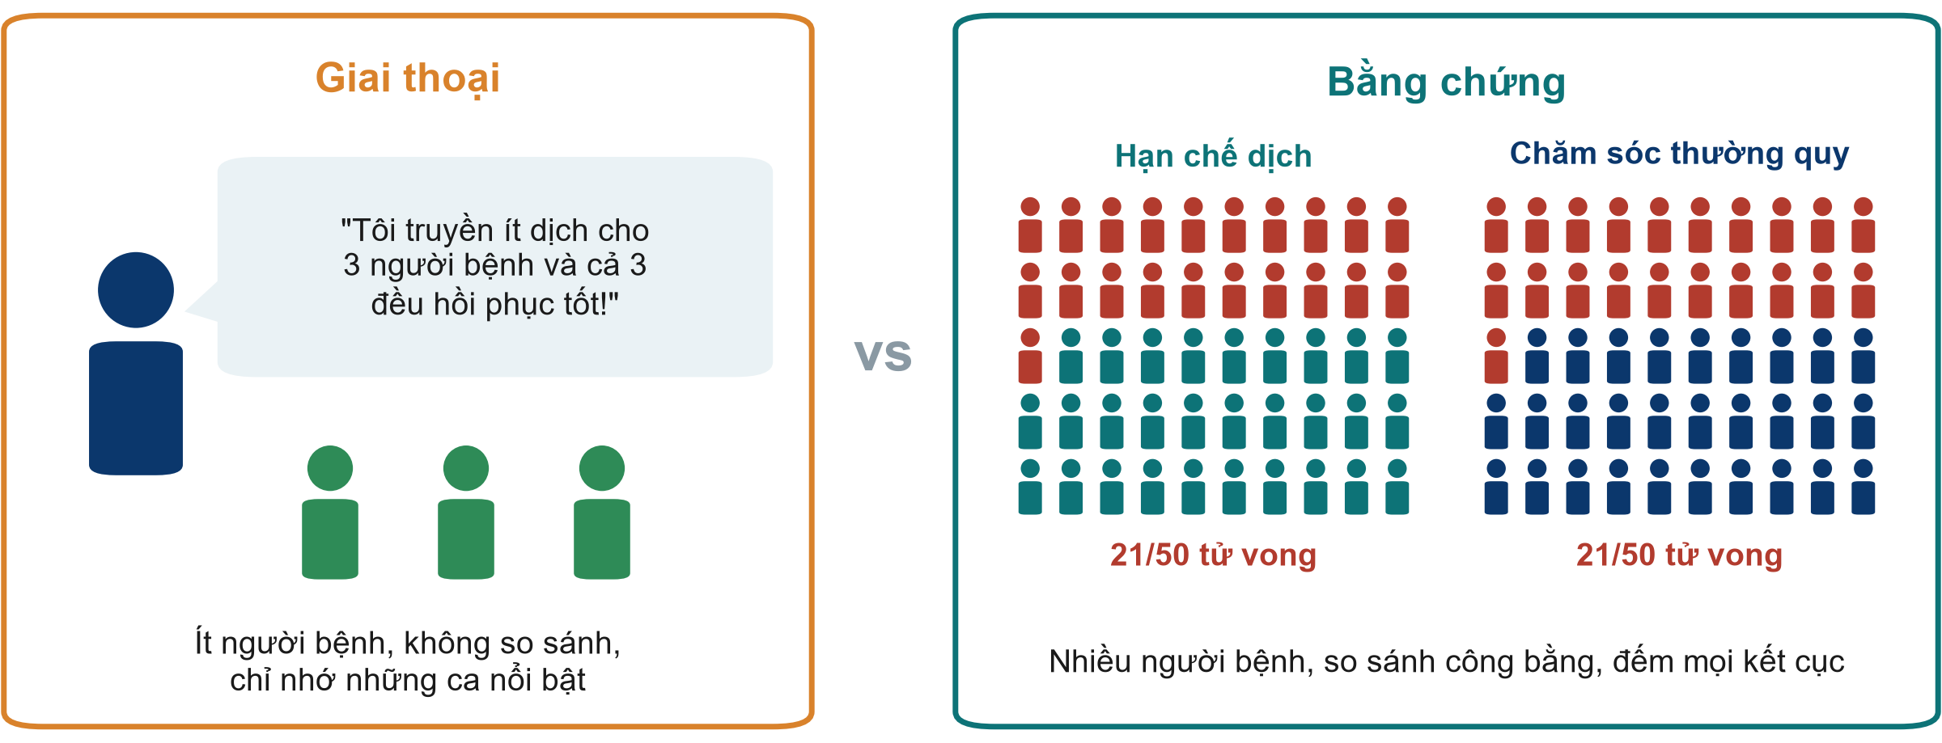
Giai thoại và bằng chứng
THÔNG ĐIỆP CHÍNH Kinh nghiệm gợi ra câu hỏi. So sánh công bằng trên nhiều người bệnh trả lời câu hỏi.
Neudata | #ClearDataClearImpact
Notes:
Bên trái: một bác sĩ, ba người bệnh, một kỷ niệm sống động, không có nhóm so sánh.
Bên phải: mỗi nhóm 50 người bệnh, đếm mọi ca tử vong, cùng một kết cục được đo ở cả hai nhánh.
Các con số chỉ minh họa, nhưng xu hướng là có thật: thử nghiệm lớn CLASSIC (Meyhoff, NEJM 2022, 1 554 người bệnh sốc nhiễm khuẩn) cho thấy tử vong 90 ngày là 42.3% khi hạn chế dịch so với 42.1% khi truyền dịch chuẩn. Ba người bệnh 'thành công' có lẽ vẫn hồi phục dù dùng chiến lược nào.
Quan niệm sai: 'nếu có hiệu quả ở người bệnh của tôi thì là có hiệu quả'. Không có nhóm so sánh, ta không biết điều gì vẫn sẽ xảy ra (tự hồi phục, hồi quy về trung bình, trí nhớ chọn lọc).
Hỏi cả lớp (mời hai ba người trả lời, bật micro): 'Vì sao ta nhớ ba kết cục tốt?' Trả lời mong đợi: sai lệch nhớ lại (recall bias). Ca kịch tính và gần đây dễ nhớ, còn ca thất bại thì ta quên.
Thời gian: 4 phút. Đi chậm: cả khóa học dựa trên ý này.

Slide 15
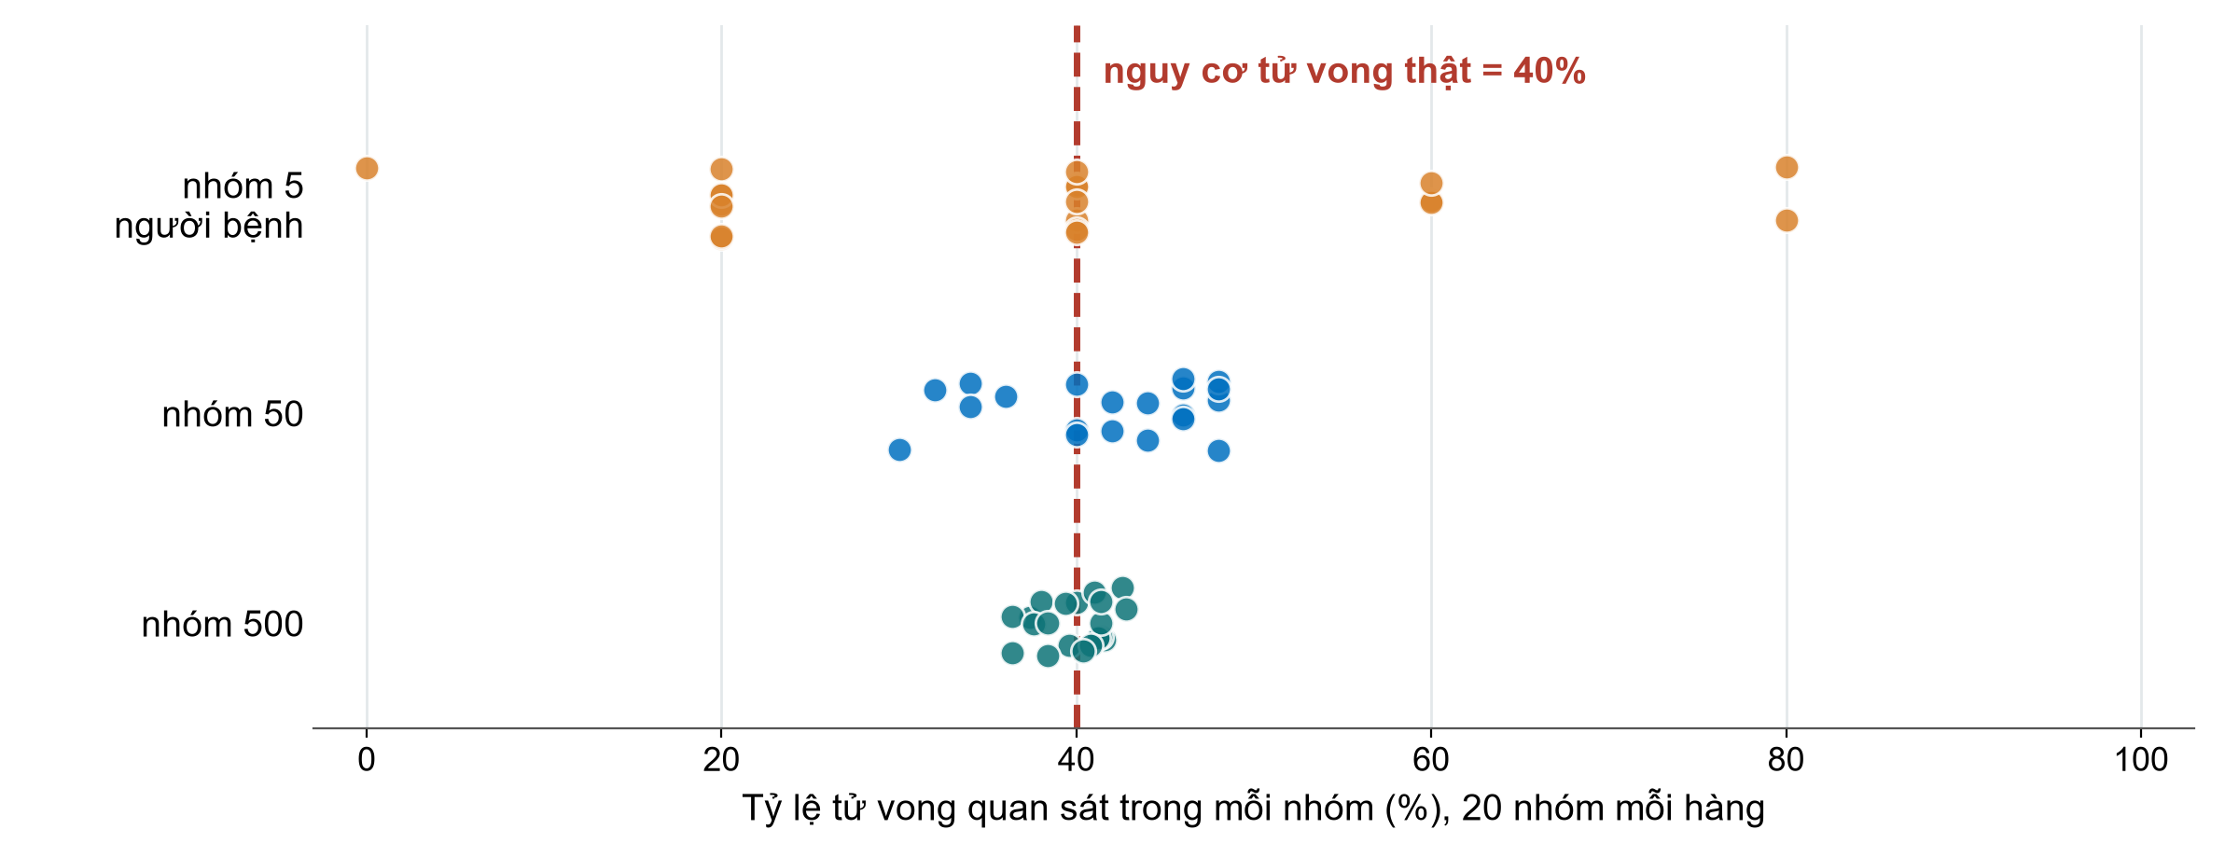
Vì sao kinh nghiệm của một khoa là chưa đủ
THÔNG ĐIỆP CHÍNH Số nhỏ dao động do ngẫu nhiên. So sánh lớn và công bằng mới ổn định.
Neudata | #ClearDataClearImpact
Notes:
Hình này là mô phỏng (hạt giống cố định): giả sử một bệnh có nguy cơ tử vong thật là 40%.
Hàng trên: 20 khoa, mỗi khoa chỉ gặp 5 người bệnh. Hoàn toàn do ngẫu nhiên, có khoa thấy 0% tử vong, có khoa thấy 80%. Mỗi khoa sẽ 'rút ra' một bài học khác nhau từ kinh nghiệm của mình.
Hàng giữa: nhóm 50 người, gần sự thật hơn nhưng vẫn phân tán. Hàng dưới: nhóm 500 người tập trung sát quanh 40%.
Ý chính: chỉ riêng ngẫu nhiên đã tạo ra những khác biệt trông rất ấn tượng ở số nhỏ. Vì vậy nghiên cứu cần đủ người bệnh và có nhóm so sánh, và vì sao 'ba người bệnh gần nhất của tôi' có thể gây hiểu lầm.
Quan niệm sai: 'khác biệt lớn ở nhóm nhỏ chắc chắn là thật'. Khác biệt lớn ở nhóm nhỏ chính là điều ngẫu nhiên hay tạo ra.
Hỏi cả lớp (bình chọn: có / không / chưa biết được): 'Một khoa có 0/5 người bệnh tử vong sau quy trình mới. Quy trình có hiệu quả không?' Trả lời mong đợi: chưa biết được, vì 0/5 xảy ra thường xuyên do ngẫu nhiên ngay cả khi nguy cơ thật là 40%.
Thời gian: 4 phút. Cỡ mẫu sẽ học lại ở Buổi 6.

Slide 16
Hai bài báo chúng ta cùng đọc trong khóa học
Cả hai nằm trong thư mục khóa học, Course/Papers: bản gốc và bản có chú giải tiếng Anh và tiếng Việt.
Bài báo 1: Boulet 2024, một thử nghiệm
Bài báo 2: Hyun 2023, thuần tập
Boulet N, et al. Crit Care 2024;28:429
Impact on fluid balance of an optimized restrictive strategy targeting non-resuscitative fluids in intensive care patients with septic shock
Thử nghiệm lâm sàng ngẫu nhiên có đối chứng (RCT) thí điểm, 48 người bệnh
Kết cục chính: cân bằng dịch ngày 5
Hyun DG, et al. Ann Intensive Care 2023;13:105
Impact of a cumulative positive fluid balance during the first three ICU days in patients with sepsis
Nghiên cứu thuần tập ghép cặp từ sổ đăng ký nhiễm khuẩn huyết Hàn Quốc
Kết cục chính: tử vong đến ngày 28
THÔNG ĐIỆP CHÍNH Bài báo 1 là thử nghiệm, Bài báo 2 là thuần tập. Cả hai nghiên cứu dịch truyền trong nhiễm khuẩn huyết.
Neudata | #ClearDataClearImpact
Notes:
Giới thiệu hai bài báo của khóa học ngay bây giờ, vì từ đây ta nhắc đến chúng ở mọi buổi.
Bài báo 1 (Boulet 2024, Critical Care): RCT thí điểm tại ba ICU ở Pháp. Người lớn bị sốc nhiễm khuẩn được phân bổ ngẫu nhiên vào chiến lược hạn chế dịch 'không nhằm hồi sức' (dịch duy trì và dịch pha thuốc) hoặc chăm sóc thường quy. Kết cục chính: cân bằng dịch tích lũy ngày 5.
Bài báo 2 (Hyun 2023, Annals of Intensive Care): nghiên cứu thuần tập ghép cặp theo điểm xu hướng từ sổ đăng ký của Liên minh Nhiễm khuẩn huyết Hàn Quốc. So sánh người bệnh có cân bằng dịch tích lũy dương ở ngày 2-3 tại ICU với người bệnh không có. Kết cục: tử vong 28 ngày.
Tìm ở đâu: Course/Papers trong thư mục khóa học, gửi qua email trước Buổi 1. Mỗi bài có bản PDF gốc và bản chú giải để học bằng tiếng Anh và tiếng Việt.
Chưa cần đọc bây giờ. Ở Buổi 2, cả lớp cùng đọc phần tóm tắt của Bài báo 1.
Thời gian: 3 phút.

Slide 17
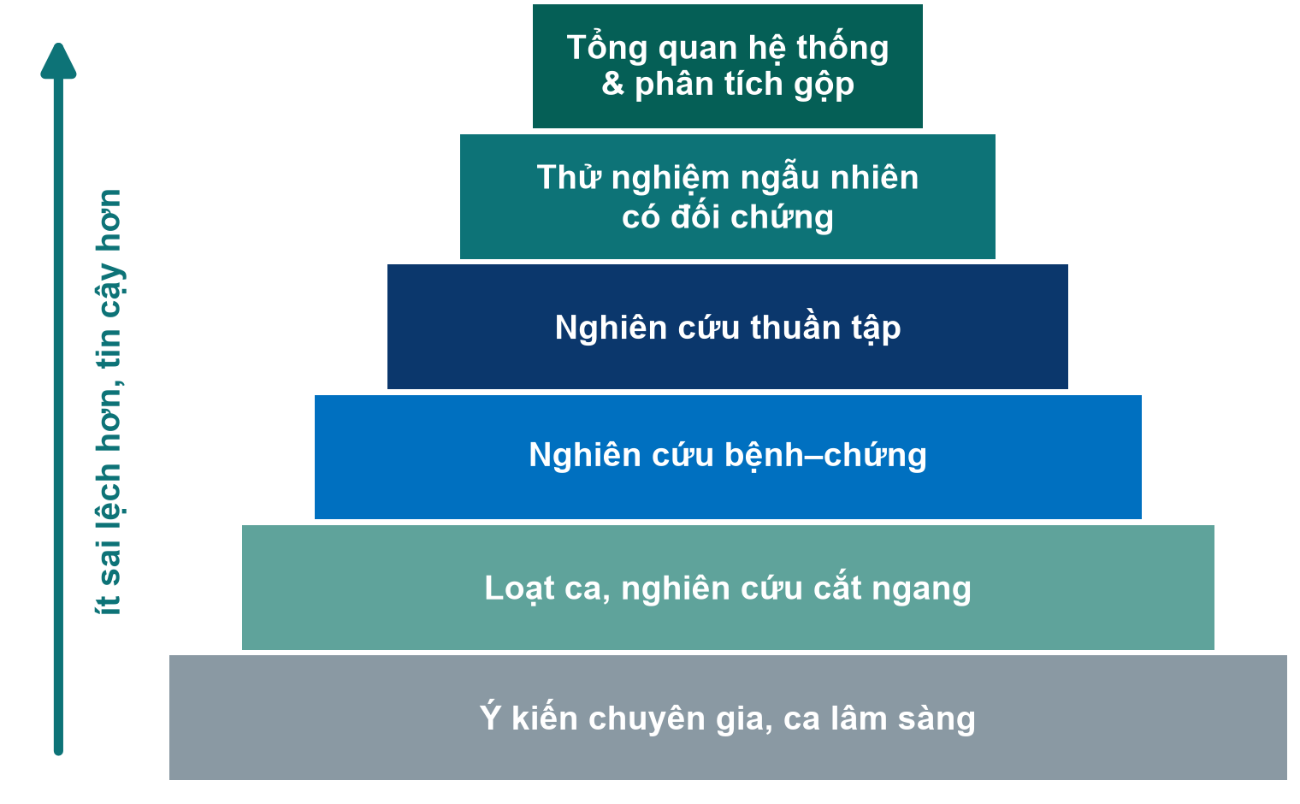
Tháp bằng chứng
Cách đọc
Càng cao = càng ít nguy cơ sai lệch với câu hỏi về hiệu quả điều trị
Bài báo 1 (Boulet 2024) là thử nghiệm. Bài báo 2 (Hyun 2023) là thuần tập
Thuần tập làm tốt có thể hơn thử nghiệm làm kém
Câu hỏi mô tả không cần thử nghiệm
THÔNG ĐIỆP CHÍNH Tháp xếp hạng thiết kế, không phải từng bài báo: vẫn phải kiểm tra chất lượng.
Neudata | #ClearDataClearImpact
Notes:
Xây từ dưới lên: ý kiến chuyên gia và báo cáo ca, loạt ca và cắt ngang, bệnh–chứng, thuần tập, thử nghiệm ngẫu nhiên, và trên đỉnh là tổng quan hệ thống và phân tích gộp.
Ý chính: càng lên cao, thiết kế càng bảo vệ tốt hơn trước sai lệch. Vì vậy tầng cao cho độ tin cậy lớn hơn với câu hỏi 'điều trị X có hiệu quả không?'.
Quan niệm sai 1: 'RCT luôn đúng'. Thử nghiệm nhỏ hoặc làm kém có thể gây hiểu lầm. Các khung như GRADE đánh giá độ chắc chắn của cả tập hợp bằng chứng, không chỉ nhãn thiết kế.
Quan niệm sai 2: 'chỉ RCT mới có giá trị'. Với mức độ phổ biến, tác hại và tiên lượng, thiết kế quan sát thường là lựa chọn đúng (hoặc duy nhất hợp đạo đức). Nghiên cứu định tính nằm ngoài tháp này vì nó trả lời câu hỏi khác.
Hỏi cả lớp (mời hai ba người trả lời, bật micro): 'Tổng quan hệ thống gồm 10 thử nghiệm kém chất lượng nằm ở đâu?' Trả lời mong đợi: trên đỉnh theo nhãn, nhưng kết luận chỉ mạnh bằng các thử nghiệm bên trong.
Thời gian: 4 phút. Buổi 3 học kỹ từng thiết kế, nên đừng dạy thiết kế ở đây.

Slide 18
Câu hỏi nhanh: xếp hạng bằng chứng
CÂU HỎI NHANH | 3 phút
Câu hỏi: hạn chế dịch có làm giảm tử vong trong sốc nhiễm khuẩn không?
A: một đồng nghiệp lâu năm nói: '20 năm nay, người bệnh tôi cho truyền ít dịch đều hồi phục tốt hơn'
B: một nghiên cứu theo dõi hàng nghìn người bệnh nhiễm khuẩn huyết tại ICU từ sổ đăng ký (thuần tập)
C: một thử nghiệm phân bổ ngẫu nhiên 1 554 người bệnh vào nhóm hạn chế dịch hoặc dịch thường quy
D: một tổng quan hệ thống gộp tất cả thử nghiệm về hạn chế dịch
Bình chọn: thứ tự nào đi từ yếu nhất đến mạnh nhất?
Các lựa chọn
A, B, C, D
B, A, C, D
A, C, B, D
D, C, B, A
SẢN PHẨM Kết quả bình chọn trên màn hình, rồi một câu hỏi: điều gì làm C yếu hơn B?
Neudata | #ClearDataClearImpact
Notes:
Mở bình chọn với bốn thứ tự ở bên phải. Cho 1 phút, rồi chia sẻ kết quả.
Đáp án: A (ý kiến chuyên gia), rồi B (thuần tập), rồi C (RCT), rồi D (tổng quan hệ thống / phân tích gộp).
C chính là thử nghiệm CLASSIC (NEJM 2022), không thấy khác biệt tử vong 90 ngày. B giống Bài báo 2 (Hyun 2023): cân bằng dịch dương ở ngày 2-3 liên quan với tử vong 28 ngày cao hơn.
Hỏi (mời hai ba người trả lời, bật micro): 'Điều gì có thể làm C yếu hơn B?' Mong đợi: quá nhỏ, mất nhiều người bệnh, che giấu phân bổ kém, đối tượng khác người bệnh của ta.
Nếu còn thời gian: vì sao thuần tập thấy có hại mà thử nghiệm lại không? Trong thuần tập, người bệnh nặng hơn được truyền nhiều dịch hơn, nên dịch trông như có hại (nhiễu do chỉ định, confounding by indication). Đây là phần xem trước Buổi 4.
Thời gian: đúng 3 phút.

Slide 19
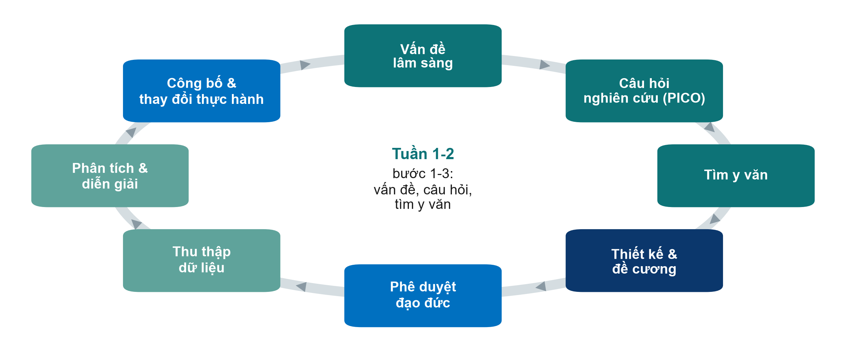
Chu trình nghiên cứu
THÔNG ĐIỆP CHÍNH Nghiên cứu là một chu trình: kết quả công bố thay đổi thực hành và gợi câu hỏi mới.
Neudata | #ClearDataClearImpact
Notes:
Đi nhanh một vòng, mỗi ô một câu.
Tuần 1-2 = vấn đề lâm sàng và câu hỏi nghiên cứu (hôm nay), tìm y văn (thứ Bảy tuần sau). Đó là ba ô màu xanh mòng két phía trên bên phải.
Ý chính: kết quả công bố làm thay đổi thực hành, từ đó lại nảy sinh điều chưa chắc chắn và câu hỏi mới.
Quan niệm sai: 'nghiên cứu = thu thập dữ liệu'. Thu thập dữ liệu đến sau câu hỏi, thiết kế, đề cương và phê duyệt đạo đức.
Thời gian: 2 phút.

Slide 20
Câu hỏi quyết định loại nghiên cứu
Loại nghiên cứu | Cho ta điều gì | Ví dụ
Định lượng | Con số: bao nhiêu? X có làm thay đổi Y? | Tử vong 28 ngày với hai chiến lược dịch
Định tính | Lời nói: vì sao? Thế nào? Trải nghiệm ra sao? | Phỏng vấn: vì sao điều dưỡng ngại ngừng dịch
Hỗn hợp | Con số + lời nói trong cùng một nghiên cứu | Khảo sát thực hành dịch + thảo luận nhóm
Nghiên cứu sơ cấp | Bạn thu thập dữ liệu mới: thử nghiệm, thuần tập, khảo sát, phỏng vấn | Bài báo 1: thử nghiệm mới
Nghiên cứu thứ cấp | Bạn dùng lại dữ liệu có sẵn: hồ sơ, sổ đăng ký, tổng quan hệ thống | Bài báo 2: sổ đăng ký nhiễm khuẩn huyết
THÔNG ĐIỆP CHÍNH Con số trả lời bao nhiêu, mức nào. Lời nói trả lời vì sao, thế nào.
Neudata | #ClearDataClearImpact
Notes:
Ba hàng đầu: loại dữ liệu. Nghiên cứu định lượng (quantitative) đếm và đo (tử vong, cân bằng dịch). Nghiên cứu định tính (qualitative) thu thập lời nói (phỏng vấn, thảo luận nhóm, quan sát) để hiểu trải nghiệm, lý do và rào cản. Phương pháp hỗn hợp (mixed methods) kết hợp cả hai trong một nghiên cứu.
Hai hàng cuối: nguồn dữ liệu. Nghiên cứu sơ cấp (primary) thu thập dữ liệu mới (Bài báo 1, một thử nghiệm mới). Nghiên cứu thứ cấp (secondary) dùng lại dữ liệu có sẵn: hồ sơ bệnh án, sổ đăng ký (Bài báo 2 dùng sổ đăng ký nhiễm khuẩn huyết) hoặc các nghiên cứu đã công bố (tổng quan hệ thống).
Ý chính: câu hỏi quyết định loại nghiên cứu. 'Hạn chế dịch có giảm tử vong không?' là định lượng. 'Vì sao điều dưỡng ngại ngừng dịch?' là định tính.
Quan niệm sai: 'nghiên cứu định tính chỉ là ý kiến'. Nó có phương pháp chặt chẽ và hướng dẫn báo cáo riêng (COREQ cho phỏng vấn và thảo luận nhóm). Là công cụ đúng khi con số không giải thích được hành vi.
Thời gian: 3 phút. Thiết kế định tính được học lại ở Buổi 3.

Slide 21
Kiểm tra hiểu bài: loại nghiên cứu nào?
CÂU HỎI NHANH | 2 phút
A: đếm số người bệnh sốc nhiễm khuẩn có cân bằng dịch dương ở ngày 3 trong năm nay
B: phỏng vấn điều dưỡng ICU vì sao họ ngại ngừng dịch truyền
C: phân tích lại hồ sơ ICU 3 năm về cân bằng dịch và tử vong
D: khảo sát cách chỉ định dịch kèm thảo luận nhóm với bác sĩ
Mỗi câu: con số, lời nói hay cả hai? Dữ liệu mới hay có sẵn?
SẢN PHẨM Hai ba người trả lời bằng lời, ví dụ 'A: con số, mới'. Slide sau có đáp án
Neudata | #ClearDataClearImpact
Notes:
Kiểm tra nhanh, không phải bài thi. Đọc từng câu. Mời hai ba người trả lời ngắn, bật micro.
Đáp án (slide sau): A định lượng, sơ cấp. B định tính, sơ cấp. C định lượng, thứ cấp (hồ sơ đã có sẵn). D phương pháp hỗn hợp, sơ cấp.
Nếu lớp lưỡng lự ở câu C: dữ liệu được thu thập cho chăm sóc, không phải cho nghiên cứu này, nên dùng lại chúng là nghiên cứu thứ cấp. Vẫn cần xét duyệt đạo đức.
Thời gian: 2 phút.

Slide 22
Đáp án: loại nghiên cứu nào?
A Đếm số ca
B Phỏng vấn
C Hồ sơ cũ
D Khảo sát + nhóm
Định lượng
Sơ cấp
(số liệu mới)
Định tính
Sơ cấp
(lời nói, vì sao)
Định lượng
Thứ cấp
(dữ liệu có sẵn)
Hỗn hợp
Sơ cấp
(số + lời nói)
THÔNG ĐIỆP CHÍNH Hỏi hai điều: con số hay lời nói? Dữ liệu mới hay có sẵn?
Neudata | #ClearDataClearImpact
Notes:
Đi nhanh qua bốn thẻ.
Ý chính: hai câu hỏi đơn giản phân loại được gần như mọi nghiên cứu: loại dữ liệu (con số hay lời nói) và nguồn dữ liệu (mới hay có sẵn).
Nghiên cứu thứ cấp thường khả thi nhất với một khoa bận rộn, nhưng chất lượng phụ thuộc vào cách ghi chép hồ sơ (Buổi 5).
Phần so sánh nghiên cứu, audit lâm sàng và cải tiến chất lượng nằm trong slide bổ sung cuối buổi, để tự học.
Thời gian: 2 phút.

Slide 23
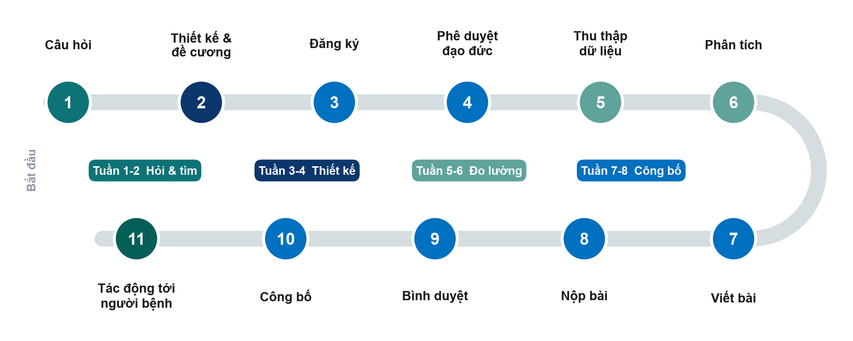
Cả con đường: từ ý tưởng đến công bố
THÔNG ĐIỆP CHÍNH Khóa học đi hết con đường. Đề cương của bạn bao gồm trạm 1 đến 6.
Neudata | #ClearDataClearImpact
Notes:
Mười một trạm từ câu hỏi đến tác động. Màu sắc cho biết những tuần nào của khóa học dạy trạm đó.
Trạm 1-6 là lập kế hoạch và thực hiện: câu hỏi, thiết kế và đề cương, đăng ký (thử nghiệm phải đăng ký trước người bệnh đầu tiên: Bài báo 1 đăng ký tháng 7/2021, bắt đầu tuyển tháng 9/2021), phê duyệt đạo đức, thu thập dữ liệu, phân tích.
Trạm 7-11 là công bố: viết bài, nộp bài, bình duyệt, công bố và tác động tới người bệnh. Con đường thường mất một đến ba năm. Nhiều nghiên cứu tốt dừng lại ở trạm 7.
Ý chính: mọi trạm đều phụ thuộc trạm 1. Câu hỏi mơ hồ tạo ra đề cương yếu, phân tích không trả lời được và bài báo khó công bố.
Quan niệm sai: 'công bố là điểm kết thúc'. Mục đích là tác động: một hướng dẫn, quy trình hay thực hành được thay đổi.
Hỏi cả lớp (mời hai ba người trả lời, bật micro): 'Theo bạn, nghiên cứu ở bệnh viện hay mắc kẹt ở trạm nào?' Mong đợi: thủ tục đạo đức, thu thập dữ liệu, hoặc viết bài (trạm 7). Ta sẽ giải quyết từng trạm.
Thời gian: 3 phút, rồi 3 phút cho câu hỏi (giơ tay hoặc chat). Phần 1.1 kết thúc lúc 1:10 (20:40), sau đó giải lao.

Slide 24
Giải lao
15 phút
Neudata | #ClearDataClearImpact
Notes:
Slide chỉ có hình, có chủ ý. Trước giờ giải lao, nói to giờ bắt đầu lại và gửi giờ đó vào khung chat. Gợi ý (tùy chọn) để cả lớp suy nghĩ: vấn đề nào ở khoa của bạn có thể thành câu hỏi nghiên cứu?
Giải lao (1:10-1:25, 20:40-20:55).
Trong giờ giải lao: dán lại vào chat đường link tới phiếu bài tập Buổi 1 (bản PDF gửi qua email trước buổi học). Bài tập 1 được dùng sau giải lao.
Ghi rõ trong chat giờ bắt đầu lại, và bắt đầu đúng giờ.

Slide 25
1.2 Từ vấn đề đến câu hỏi
Một câu hỏi tốt là một nửa câu trả lời.
40 phút: câu hỏi đến từ đâu, PICO(T) và PECO, loại câu hỏi và FINER, rồi một bài tập cả lớp
Neudata | #ClearDataClearImpact
Notes:
Phần 1.2 (1:25-2:05, 20:55-21:35).
Ý chính: một băn khoăn lâm sàng mơ hồ ('dịch truyền có hại không?') phải được chuyển thành câu hỏi chính xác, trả lời được, trước khi làm việc gì khác.
Ta xây PICO thật chậm trên ví dụ xuyên suốt, xem thêm ba ví dụ khác, rồi cả lớp cùng cải thiện ví dụ xuyên suốt.
Thời gian: 30 giây.

Slide 26
Câu hỏi nghiên cứu đến từ đâu?
Điều chưa chắc chắn: đã có câu trả lời chưa? Cách biết: tìm y văn trước.
Câu hỏi đến từ đâu
Có: đã biết
Chưa hoặc không rõ
Băn khoăn tại giường: "Sao ta lại làm như vậy?"
Khác biệt: mỗi người làm một kiểu
Số liệu kiểm tra, sự cố, sổ đăng ký
Hướng dẫn ghi "bằng chứng độ tin cậy thấp"
Bài báo kết luận "cần thêm nghiên cứu"
Câu hỏi của người bệnh và gia đình
Áp dụng
Hướng dẫn, kiểm tra hoặc dự án cải tiến chất lượng (QI)
Câu hỏi nghiên cứu
THÔNG ĐIỆP CHÍNH Nếu đã có câu trả lời, hãy áp dụng. Nếu chưa, bạn có một câu hỏi nghiên cứu.
Neudata | #ClearDataClearImpact
Notes:
Sáu nguồn thường gặp của câu hỏi hay, đều từ công việc hằng ngày.
Quyết định then chốt nằm ở dòng dưới tiêu đề: trước khi gọi một việc là nghiên cứu, hãy kiểm tra câu trả lời đã có chưa. Nếu đã có, việc cần làm là triển khai: hướng dẫn, audit lâm sàng hay dự án cải tiến chất lượng.
Ý chính: 'cách biết' chính là tìm y văn, nội dung của Buổi 2 thứ Bảy tuần sau.
Nhắc lại các câu hỏi lớp đã gõ vào chat lúc chào mừng. Đó là chủ đề tiềm năng cho đề cương của từng người.
Thời gian: 3 phút.

Slide 27
PICO(T): ví dụ xuyên suốt
Ở người lớn bị sốc nhiễm khuẩn tại ICU, chiến lược hạn chế dịch, so với chăm sóc thường quy, có làm giảm tử vong 28 ngày không?
P Đối tượng
I Can thiệp
C So sánh
O Kết cục
T Thời gian
Người lớn (≥18 tuổi) bị sốc nhiễm khuẩn tại ICU
Chiến lược hạn chế dịch
Chăm sóc thường quy (dịch tiêu chuẩn)
Tử vong do mọi nguyên nhân
Trong vòng 28 ngày
THÔNG ĐIỆP CHÍNH Buổi nào chúng ta cũng quay lại câu hỏi này.
Neudata | #ClearDataClearImpact
Notes:
PICO = Đối tượng (Population), Can thiệp (Intervention), So sánh (Comparison), Kết cục (Outcome). T (Time, thời gian) cho biết khi nào đo kết cục.
Đọc năm ô, rồi đọc cả câu ở phía trên. Đây là ví dụ xuyên suốt cả khóa học.
Ý chính: mỗi chữ cái buộc ta quyết định. Chính xác là người bệnh nào? Hạn chế thế nào? So với cái gì? Kết cục nào, đo lúc nào?
Quan niệm sai: 'nhóm so sánh thì hiển nhiên'. Chăm sóc thường quy khác nhau giữa các bệnh viện và theo thời gian, nên phải mô tả rõ.
Hỏi cả lớp (mời hai ba người trả lời, bật micro): 'Tử vong 28 ngày có phải kết cục hợp lý duy nhất?' Mong đợi: tử vong 90 ngày, số ngày sống không cần hỗ trợ sự sống, tổn thương thận cần lọc máu, cân bằng dịch. Các thử nghiệm lớn dùng tử vong 90 ngày.
Thời gian: 4 phút. Slide sau giới thiệu một biến thể, PECO.

Slide 28
Ba ví dụ khác: PICO, PECO và P + O
 | P | I / E | C | O | T
Điều trị (PICO) | Người lớn thở máy tại ICU | Bảng kiểm đầu giường 2 lần/ngày | Chăm sóc thường quy | Viêm phổi liên quan thở máy | Ngày 28 tại ICU
Yếu tố nguy cơ (PECO) E = Phơi nhiễm | Người lớn tại khoa nội | Béo phì (BMI ≥30) | BMI dưới 30 | Tổn thương do tì đè mới | Trong thời gian nằm viện
Bao nhiêu? (P + O) | Người ≥65 tuổi sau mổ gãy cổ xương đùi | - | - | Mê sảng (sàng lọc 4AT) | 7 ngày đầu
THÔNG ĐIỆP CHÍNH PECO: E = Phơi nhiễm (Exposure), dùng khi ta không thể chủ động phân bổ yếu tố đó (ví dụ béo phì).
Neudata | #ClearDataClearImpact
Notes:
Ba ví dụ khác, không về dịch truyền, để thấy phương pháp dùng được ở mọi khoa.
Định nghĩa PECO trước: PECO là PICO, trong đó E (Exposure, phơi nhiễm) thay cho I (Intervention, can thiệp). Phơi nhiễm là yếu tố người bệnh có hoặc nhận được nhưng không do nhà nghiên cứu chỉ định, như béo phì hay cân bằng dịch dương. Ta dùng PECO cho câu hỏi về yếu tố nguy cơ (quan sát).
Dòng 1, điều trị (PICO): người lớn thở máy. Bảng kiểm đầu giường 2 lần/ngày so với chăm sóc thường quy. Viêm phổi liên quan thở máy đến ngày 28 tại ICU.
Dòng 2, yếu tố nguy cơ (PECO): ta không thể 'phân' béo phì cho người bệnh, nên I thành E. Người lớn tại khoa nội. Béo phì so với không béo phì. Tổn thương do tì đè mới trong thời gian nằm viện.
Dòng 3, bao nhiêu? Chỉ P và O (và T): người ≥65 tuổi sau mổ gãy cổ xương đùi. Mê sảng sàng lọc bằng 4AT trong 7 ngày đầu.
Hỏi cả lớp (mời hai ba người trả lời, bật micro): 'Hãy đặt một câu hỏi PECO về dịch truyền.' Mong đợi: ở người lớn bị nhiễm khuẩn huyết, cân bằng dịch dương đến ngày 3 (E), so với cân bằng trung tính hoặc âm (C), có liên quan với tử vong đến ngày 28 (O, T) không? Đây là câu hỏi của Bài báo 2, và là câu hỏi chính của nghiên cứu FLUID-ICU của khóa học (Buổi 5).
Thời gian: 4 phút.

Slide 29
Kiểm tra hiểu bài: tìm PICO
CÂU HỎI NHANH | 3 phút
Câu hỏi của Bài báo 1 (Boulet 2024): 'Ở người lớn bị sốc nhiễm khuẩn trong 24 giờ đầu dùng thuốc vận mạch, hạn chế dịch không nhằm hồi sức, so với chăm sóc thường quy, có làm giảm cân bằng dịch tích lũy ngày 5 không?'
Những từ nào là P, I, C, O và T?
Bình chọn: những từ nào là kết cục (O)?
Sau đó hai ba người nói đối tượng (P), bật micro
Các lựa chọn
A: sốc nhiễm khuẩn
B: hạn chế dịch không nhằm hồi sức
C: cân bằng dịch tích lũy
D: ngày 5
SẢN PHẨM Trả lời bình chọn, rồi nói P thành lời. Đáp án đầy đủ ở slide sau
Neudata | #ClearDataClearImpact
Notes:
Đọc chậm câu hỏi. Mở bình chọn, cho 1 phút. Chia sẻ kết quả.
Đáp án: C, cân bằng dịch tích lũy, là kết cục. D (ngày 5) là mốc thời gian (T). A là một phần của đối tượng. B là can thiệp.
Sau đó mời hai ba người nói P (bật micro). Đáp án: người lớn bị sốc nhiễm khuẩn trong 24 giờ đầu dùng thuốc vận mạch.
Chú ý học viên chọn 'sốc nhiễm khuẩn' là kết cục. Đó là một phần của đối tượng: nó đã xảy ra rồi.
Thời gian: 3 phút.

Slide 30
Đáp án: PICO trong câu hỏi của Bài báo 1
P
I
C
O
T
Người lớn bị sốc nhiễm khuẩn
Trong 24 giờ đầu dùng thuốc vận mạch
Hạn chế dịch không nhằm hồi sức
Chăm sóc thường quy
Cân bằng dịch tích lũy
Ngày 5
THÔNG ĐIỆP CHÍNH Tình trạng khiến người bệnh vào nghiên cứu (sốc nhiễm khuẩn) thuộc P, không phải O.
Neudata | #ClearDataClearImpact
Notes:
Hiện đáp án và hỏi bằng bình chọn bao nhiêu người chọn đúng kết cục.
Ý chính: kết cục phải là điều có thể xảy ra sau khi can thiệp bắt đầu. Sốc nhiễm khuẩn đã xảy ra: nó xác định ai đủ tiêu chuẩn.
Lưu ý: kết cục của Bài báo 1 là cân bằng dịch, không phải tử vong. Hãy nhớ điều này: nó giải thích vì sao thử nghiệm không trả lời được câu hỏi tử vong 28 ngày của ta (Buổi 2).
Thời gian: 2 phút.

Slide 31
Hai nhóm câu hỏi
Câu hỏi quyết định thiết kế (học kỹ ở Buổi 3).
Mô tả
Phân tích: quan sát
Phân tích: can thiệp
Cái gì? Bao nhiêu? Ai?
"Bao nhiêu người bệnh sốc nhiễm khuẩn của khoa có cân bằng dịch dương vào ngày 3?"
Loạt ca, cắt ngang
X có liên quan tới Y?
Quan sát (không can thiệp)
"Cân bằng dịch dương có liên quan tới tử vong không?"
Thuần tập, bệnh–chứng
X có gây ra Y?
Can thiệp (ta phân nhóm)
"Hạn chế dịch có làm giảm tử vong 28 ngày không?"
Thử nghiệm ngẫu nhiên
THÔNG ĐIỆP CHÍNH Câu hỏi mô tả thì mô tả. Câu hỏi phân tích thì so sánh hoặc kiểm định nguyên nhân.
Neudata | #ClearDataClearImpact
Notes:
Mô tả: cái gì, bao nhiêu, ai. Không cần nhóm so sánh.
Phân tích: X có liên quan tới Y (quan sát: ta theo dõi), hoặc X có gây ra Y (thực nghiệm: ta chủ động phân bổ X).
Ý chính: động từ tiết lộ loại câu hỏi. 'Bao nhiêu' là mô tả. 'Có liên quan với' là quan sát. 'Có làm giảm' hàm ý thực nghiệm.
Quan niệm sai: 'nghiên cứu mô tả không phải nghiên cứu thật'. Chúng thường đi trước và cho thấy vấn đề có tồn tại.
Hỏi cả lớp (mời hai ba người trả lời, bật micro): 'Bài báo 2 (Hyun) thuộc ô nào?' Mong đợi: phân tích, quan sát (thuần tập).
Thời gian: 3 phút. Danh mục thiết kế đầy đủ học ở Buổi 3.

Slide 32
Từ băn khoăn mơ hồ đến câu hỏi trả lời được
Mơ hồ
Trả lời được, nhờ PICO
"Truyền dịch có hại cho người bệnh ICU không?"
Người bệnh nào?
Dịch gì, bao nhiêu?
Có hại so với cái gì?
Hại thế nào? Khi nào?
P: Ở người lớn bị sốc nhiễm khuẩn tại ICU,
I: chiến lược hạn chế dịch,
C: so với chăm sóc thường quy,
O: có làm giảm tử vong
T: 28 ngày không?
THÔNG ĐIỆP CHÍNH Nếu chưa điền đủ bốn ô PICO, câu hỏi chưa sẵn sàng.
Neudata | #ClearDataClearImpact
Notes:
Bên trái: câu hỏi ta hay hỏi ngoài hành lang: từ nào cũng chưa được định nghĩa. Bên phải: cùng băn khoăn đó viết theo PICO(T).
Ý chính: câu hỏi nghiên cứu được phải cụ thể, có một kết cục chính, và gợi ra thiết kế.
Quan niệm sai: 'câu hỏi rộng thì quan trọng hơn'. Câu hỏi rộng cho câu trả lời mơ hồ.
Hỏi cả lớp (mời hai ba người trả lời, bật micro): 'Hãy làm câu này trả lời được: Albumin có tốt hơn không?' Hướng mong đợi: ở người lớn bị sốc nhiễm khuẩn (P), albumin kèm dịch tinh thể (I) so với chỉ dịch tinh thể (C) có làm giảm tử vong 28 ngày (O, T) không?
Thời gian: 3 phút.

Slide 33
FINER: câu hỏi có đáng hỏi không?
Kiểm tra mọi câu hỏi với năm tiêu chí trước khi đầu tư thời gian.
F Khả thi
I Thú vị
N Mới
E Đạo đức
R Phù hợp
(Feasible)
Đủ người bệnh
Thời gian, kinh phí và kỹ năng
Lấy được dữ liệu
(Interesting)
Với bạn và đồng nghiệp
Với người đọc
(Novel)
Khẳng định, bác bỏ hoặc mở rộng điều đã biết
(Ethical)
Hội đồng đạo đức có thể phê duyệt
(Relevant)
Có thể thay đổi thực hành, chính sách hay nghiên cứu
THÔNG ĐIỆP CHÍNH Nếu câu hỏi trượt một tiêu chí, hãy viết lại trước khi đi tiếp.
Neudata | #ClearDataClearImpact
Notes:
FINER = Feasible (khả thi), Interesting (thú vị), Novel (mới), Ethical (đạo đức), Relevant (phù hợp), theo Hulley và cộng sự, sách Designing Clinical Research. Đọc mỗi chữ cái cùng từ tiếng Anh, như đã làm với PICO.
Khả thi là tiêu chí hay trượt nhất trong nghiên cứu tại bệnh viện: không đủ người bệnh, hoặc kết cục quá hiếm.
Mới không có nghĩa là 'chưa ai nghiên cứu'. Lặp lại ở bối cảnh mới, hoặc với thiết kế tốt hơn, vẫn có thể là mới. Vì vậy tìm y văn rất quan trọng.
Đạo đức: có thực sự chưa chắc chắn (cân bằng lâm sàng, equipoise) lựa chọn nào tốt hơn không?
Hỏi cả lớp (bình chọn F, I, N, E, R): 'Ví dụ xuyên suốt trượt tiêu chí nào?' Slide sau có đáp án.
Thời gian: 3 phút.

Slide 34
Kiểm tra FINER cho ví dụ xuyên suốt
Hạn chế dịch so với thường quy trong sốc nhiễm khuẩn: tử vong 28 ngày, tại chính ICU của ta.
F Khả thi
I Thú vị
N Mới
E Đạo đức
R Phù hợp
Đỏ
Tử vong cần hơn 1 000 người bệnh
Quá lớn với một khoa
Xanh
Dịch truyền được tranh luận ở mọi buổi giao ban
Vàng
Đã có thử nghiệm lớn: CLASSIC 2022 và CLOVERS 2023
Vàng
Cả hai chiến lược đang được dùng
Lấy đồng ý ở ICU cần thận trọng
Xanh
Mọi người bệnh sốc nhiễm khuẩn đều được truyền dịch
THÔNG ĐIỆP CHÍNH Quan trọng nhưng không khả thi với một khoa: viết lại, ví dụ thành nghiên cứu thí điểm như Bài báo 1.
Neudata | #ClearDataClearImpact
Notes:
F màu đỏ: để thấy khác biệt vài điểm phần trăm về tử vong cần hơn một nghìn người bệnh. CLASSIC phân bổ ngẫu nhiên 1 554 người. CLOVERS (NEJM 2023) 1 563 người. Một ICU không làm được.
N màu vàng: đã có thử nghiệm lớn và không thử nghiệm nào thấy khác biệt về tử vong.
E màu vàng: cả hai chiến lược đều đang dùng nên có cân bằng lâm sàng, nhưng lấy đồng ý trong sốc nhiễm khuẩn rất khó (Buổi 7).
Cách cứu câu hỏi: đổi kết cục (cân bằng dịch ngày 5, như Bài báo 1), làm nghiên cứu thí điểm (pilot), hoặc đặt câu hỏi mô tả về thực hành của chính khoa mình. Bài tập cả lớp ở slide sau làm đúng việc này.
Quan niệm sai: 'trượt FINER nghĩa là ý tưởng tồi'. Nghĩa là ý tưởng cần được định hình lại, điều này bình thường và được mong đợi.
Thời gian: 3 phút.

Slide 35
Bài tập cả lớp: cứu ví dụ xuyên suốt
CẢ LỚP CÙNG LÀM | 11 phút
Mở phiếu bài tập Buổi 1 (bản PDF gửi trước buổi học), Bài tập 1
Phiếu đưa ra ba phiên bản khả thi của câu hỏi: A, B và C (bên phải)
Bình chọn: phiên bản nào ICU của ta làm được trong vòng hai năm?
Với phiên bản được nhiều người chọn nhất, người được mời nói P, I hoặc E, C, O và T
Cùng nhau: gọi tên loại câu hỏi và tô màu cho từng chữ cái FINER
Cùng nhau: viết H0 và H1, hoặc giải thích vì sao không cần
Ba phiên bản
A: quy trình hạn chế dịch so với thường quy. Cân bằng dịch ngày 5 (thử nghiệm thí điểm)
B: cân bằng dịch dương hay không đến ngày 3. Tử vong đến ngày 28 (thuần tập)
C: bao nhiêu người bệnh của ta có cân bằng dịch dương ở ngày 3? (mô tả)
SẢN PHẨM Một câu hỏi chung của lớp với PICO(T), màu FINER và H0/H1, gõ trên màn hình chia sẻ
Neudata | #ClearDataClearImpact
Notes:
Cả lớp cùng làm, giảng viên dẫn dắt. Chia sẻ bản trống của Bài tập 1 lên màn hình và gõ câu trả lời của lớp vào khi mọi người nói (mỗi chữ cái mời một người, bật micro).
Bình chọn trước (1 phút). Đa số lớp chọn A hoặc C. Nếu phiếu chia đều, làm phiên bản A: đó là nghiên cứu thí điểm Bài báo 1 đã làm, và được dùng lại trong bài tập nhanh ở phần 1.3.
Hỏi từng chữ cái, mỗi lần mời một người khác: 'Đối tượng là ai?', 'So sánh cái gì?', 'Kết cục nào, đo lúc nào?'. Nhận câu trả lời tốt đầu tiên và sửa nhẹ nhàng.
Chỉ ra: phiên bản B là câu hỏi quan sát PECO (cân bằng dịch là phơi nhiễm ta không chỉ định). Đó là câu hỏi chính của nghiên cứu FLUID-ICU từ Buổi 5. Phiên bản C là mô tả và không cần giả thuyết.
Lỗi hay gặp cần sửa: thiếu nhóm so sánh, kết cục không có mốc thời gian, nhồi hai kết cục vào một câu hỏi.
Đáp án mẫu cho cả ba phiên bản: Course/Solutions/s1_solutions.md, Bài tập 1. Phần luyện thêm với các tình huống ở khoa phòng nằm cuối phiếu bài tập, để làm ở nhà.
Thời gian: 8 phút làm + 3 phút tổng kết. Phần 1.3 bắt đầu lúc 2:05 (21:35).

Slide 36
1.3 Mục tiêu và giả thuyết
Câu hỏi cho biết ta muốn biết gì. Mục tiêu cho biết ta sẽ làm gì.
20 phút: mục tiêu tổng quát, mục tiêu cụ thể, giả thuyết không và giả thuyết đối, và một bài tập nhanh
Neudata | #ClearDataClearImpact
Notes:
Phần 1.3 (2:05-2:25, 21:35-21:55).
Ý chính: mục tiêu tổng quát (aim), mục tiêu cụ thể (objectives) và giả thuyết là câu hỏi được viết thành kế hoạch. Hội đồng đạo đức và người xét duyệt tài trợ đọc phần này đầu tiên.
Giữ cụ thể: mọi ví dụ dùng ví dụ xuyên suốt hoặc phiên bản thí điểm (A) từ bài tập cả lớp.
Thời gian: 30 giây.

Slide 37
Mục tiêu và giả thuyết: ví dụ xuyên suốt
Mục tiêu tổng quát
Mục tiêu cụ thể
Giả thuyết
Lý do chung, trong một câu
So sánh chiến lược hạn chế dịch với chăm sóc thường quy ở người lớn bị sốc nhiễm khuẩn tại ICU
Việc cụ thể, với động từ đo được
Chính: so sánh tử vong 28 ngày
So sánh cân bằng dịch ngày 5
So sánh tổn thương thận cần lọc máu
Câu trả lời dự kiến cho mục tiêu chính
H0: tử vong 28 ngày như nhau ở hai nhóm
H1: tử vong 28 ngày khác nhau giữa hai nhóm
THÔNG ĐIỆP CHÍNH Một mục tiêu tổng quát, 2-3 mục tiêu cụ thể đo được, một giả thuyết cho mỗi mục tiêu chính.
Neudata | #ClearDataClearImpact
Notes:
Đọc ba thẻ từ trái sang phải: mục tiêu tổng quát dẫn tới các mục tiêu cụ thể, và mục tiêu chính dẫn tới giả thuyết.
Mục tiêu tổng quát (aim) = mục đích chung trong một câu ('So sánh...', 'Mô tả...').
Mục tiêu cụ thể (objectives) = các bước cụ thể, đo được. Dùng động từ đo được: so sánh, ước tính, mô tả, xác định. Tránh 'tìm hiểu', 'khám phá', 'nghiên cứu'.
Đánh dấu mục tiêu chính: nó quyết định cỡ mẫu (Buổi 6).
Giả thuyết (hypothesis) = câu trả lời dự kiến cho mục tiêu phân tích chính, phát biểu sao cho dữ liệu có thể bác bỏ.
Quan niệm sai: 'nghiên cứu nào cũng cần giả thuyết'. Nghiên cứu thuần mô tả thì ước tính. Không kiểm định giả thuyết.
Thời gian: 3 phút.

Slide 38
Mục tiêu cụ thể bắt đầu bằng động từ đo được
Động từ mơ hồ
Động từ đo được
tìm hiểu, biết, nghiên cứu về, khám phá, xem xét
"Tìm hiểu về quản lý dịch truyền ở ICU"
so sánh, ước tính, mô tả, xác định, đo lường
"So sánh cân bằng dịch tích lũy ngày 5 giữa hai nhóm"
THÔNG ĐIỆP CHÍNH Nếu không nói được sẽ đo bằng cách nào, đó chưa phải là mục tiêu cụ thể.
Neudata | #ClearDataClearImpact
Notes:
Bên trái: động từ mô tả mong muốn, không phải hành động kiểm tra được. Bên phải: động từ chỉ tới điều đếm được hoặc đo được.
Phía dưới: cùng một ý được viết lại. 'Tìm hiểu về quản lý dịch truyền' không thể hoàn thành hay kiểm tra. 'So sánh cân bằng dịch tích lũy ngày 5 giữa hai nhóm' cho biết kết cục, thời điểm và sự so sánh.
Ý chính: mỗi mục tiêu cụ thể ứng với một kết cục và, sau này, một phân tích (Buổi 6).
Quan niệm sai: 'càng nhiều mục tiêu đề cương càng mạnh'. Hai hoặc ba mục tiêu tập trung tốt hơn tám mục tiêu mơ hồ.
Hỏi cả lớp (mời hai ba người trả lời, bật micro): 'Viết lại: nghiên cứu về cân bằng dịch ở ICU của ta.' Mong đợi: ước tính tỷ lệ người lớn bị sốc nhiễm khuẩn tại ICU của ta có cân bằng dịch tích lũy dương ở ngày 3.
Thời gian: 3 phút.

Slide 39
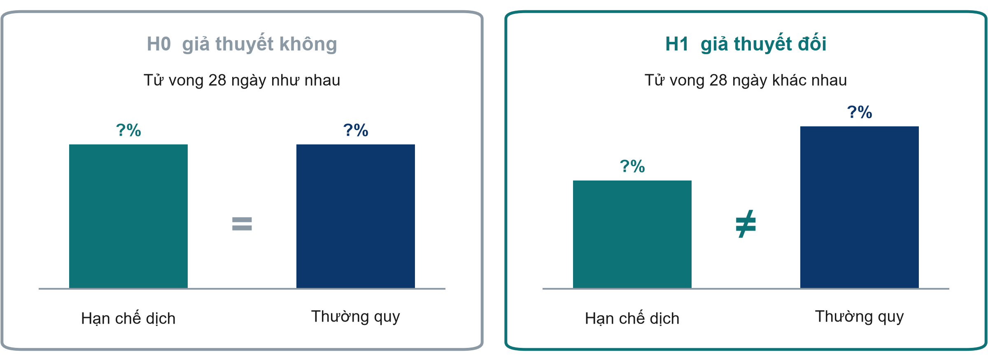
Giả thuyết không và giả thuyết đối
THÔNG ĐIỆP CHÍNH Ta kiểm định H0. Dữ liệu có thể bác bỏ hoặc chưa bác bỏ được, nhưng không bao giờ chứng minh H0.
Neudata | #ClearDataClearImpact
Notes:
H0, giả thuyết không (null hypothesis): không có khác biệt. H1, giả thuyết đối (alternative hypothesis): có khác biệt.
So sánh: tòa án giả định 'không có tội' (H0) cho đến khi bằng chứng đủ mạnh. 'Không có tội' không giống 'vô tội', và 'khác biệt không có ý nghĩa thống kê' không giống 'không có khác biệt'.
H1 thường viết là 'khác nhau' (theo cả hai chiều), ngay cả khi kỳ vọng có lợi, vì hạn chế dịch cũng có thể gây hại. Kiểm định một phía và hai phía: Buổi 6.
Quan niệm sai: 'p > 0.05 chứng minh hai điều trị như nhau'. Nghiên cứu nhỏ như Bài báo 1 (48 người bệnh) thường không phát hiện được khác biệt có thật. Giá trị p học ở Buổi 6.
Thời gian: 3 phút.

Slide 40
Bài tập nhanh: mục tiêu và giả thuyết cho nghiên cứu thí điểm
BÀI TẬP CÁ NHÂN | 7 phút
Câu hỏi thí điểm (phiên bản A của Bài tập 1): ở người lớn bị sốc nhiễm khuẩn, quy trình hạn chế dịch, so với chăm sóc thường quy, có làm giảm cân bằng dịch tích lũy ngày 5 không?
Tự viết một mục tiêu tổng quát: 'So sánh...'
Viết hai mục tiêu cụ thể với động từ đo được. Đánh dấu mục tiêu chính
Viết H0 và H1 cho mục tiêu chính
Hai ba người đọc to mục tiêu chính của mình
Động từ dùng được
so sánh
ước tính
mô tả
xác định
đo lường
SẢN PHẨM Bài tập 2 trong phiếu bài tập Buổi 1. Đáp án mẫu ở slide sau
Neudata | #ClearDataClearImpact
Notes:
Làm cá nhân, vào sổ ghi chép hoặc phiếu bài tập: 5 phút viết, rồi 2 phút để hai ba người đọc to bài của mình.
Mời vài người đọc to mục tiêu chính của mình. Tìm: 'tìm hiểu/biết/nghiên cứu', mục tiêu không có mốc thời gian, giả thuyết về một kết cục không có trong mục tiêu.
Đáp án mẫu ở slide sau và trong Course/Solutions/s1_solutions.md (Bài tập 2).
Thời gian: 7 phút.

Slide 41
Đáp án mẫu: câu hỏi thí điểm
Mục tiêu tổng quát
Mục tiêu cụ thể
Giả thuyết
So sánh quy trình hạn chế dịch với chăm sóc thường quy ở người lớn bị sốc nhiễm khuẩn tại ICU của ta
Chính: so sánh cân bằng dịch tích lũy ngày 5 giữa hai nhóm
Phụ: ước tính tốc độ tuyển người bệnh và mức tuân thủ quy trình
H0: cân bằng dịch ngày 5 như nhau ở hai nhóm
H1: cân bằng dịch ngày 5 khác nhau giữa hai nhóm
THÔNG ĐIỆP CHÍNH Mục tiêu tổng quát, mục tiêu chính và giả thuyết cùng nêu một kết cục.
Neudata | #ClearDataClearImpact
Notes:
Đọc ba thẻ.
Kiểm tra chuỗi: O của câu hỏi (cân bằng dịch tích lũy ngày 5) = mục tiêu chính = kết cục trong H0/H1. Nếu các phần này khác nhau, đề cương thiếu nhất quán, và người phản biện nhận ra ngay.
Phiên bản mô tả (C) không cần giả thuyết: 'Ước tính tỷ lệ người lớn bị sốc nhiễm khuẩn tại ICU của ta có cân bằng dịch tích lũy dương ở ngày 3.'
Thời gian: 3 phút. Phần 1.3 kết thúc lúc 2:25 (21:55).

Slide 42
Xây dựng đề cương 1
Giờ hãy bắt đầu đề cương của riêng bạn: một câu hỏi, một mục tiêu tổng quát.
30 phút: giảng viên làm mẫu Phần 1 trên ví dụ xuyên suốt, rồi bạn viết phần của mình
Neudata | #ClearDataClearImpact
Notes:
Xây dựng đề cương 1 (2:25-2:55, 21:55-22:25). 30 phút bắt đầu từ slide này.
Ý chính: mọi điều học hôm nay giờ được áp dụng vào câu hỏi của riêng mỗi học viên, từ chính khoa của mình. Mỗi người viết đề cương của mình. Không ai làm theo nhóm.
Tìm kiếm, 5 tài liệu, đặt vấn đề và tên đề tài là việc của thứ Bảy tuần sau (Xây dựng đề cương 2).
Chuyển ngay sang slide sau.

Slide 43
Xây dựng đề cương 1: câu hỏi của riêng bạn
XÂY DỰNG ĐỀ CƯƠNG | 30 phút
Xem giảng viên điền Phần 1 của mẫu đề cương cho ví dụ xuyên suốt
Mở bản mẫu đề cương của bạn (gửi qua email trước buổi học)
Chọn một vấn đề từ chính khoa của bạn
Viết câu hỏi PICO(T) thành một câu và kiểm tra bằng FINER
Thêm một mục tiêu tổng quát, 2-3 mục tiêu cụ thể (đánh dấu mục tiêu chính) và H0/H1
Hai bạn tình nguyện đọc to câu hỏi. Những người khác góp một ý cải thiện, bật micro
Thời gian
0-8 phút: giảng viên làm mẫu Phần 1
8-25 phút: bạn tự viết phần của mình
25-30 phút: hai bạn tình nguyện chia sẻ
SẢN PHẨM Bắt đầu Đề cương Phần 1 của bạn: câu hỏi, FINER, mục tiêu, giả thuyết
Neudata | #ClearDataClearImpact
Notes:
Phút 0-8, giảng viên làm mẫu: chia sẻ Course/Templates/Research_Proposal_Template.docx và điền Phần 1 cho phiên bản thí điểm (A) của ví dụ xuyên suốt, dùng câu trả lời của lớp hôm nay: vấn đề, PICO(T), câu hỏi, màu FINER, mục tiêu tổng quát, mục tiêu cụ thể, H0/H1. Nói to lý do của từng lựa chọn.
Phút 8-25, mỗi người tự viết Phần 1 của mình. Có thể tắt camera. Giảng viên vẫn trực tuyến và trả lời câu hỏi trong chat. Giảng viên thứ hai có thể nhận tin nhắn riêng.
Nếu ai chưa chọn được chủ đề, gợi ý danh sách câu hỏi đã lưu từ phần chào mừng, hoặc tạm dùng phiên bản A hay C của ví dụ xuyên suốt.
Nhắc lỗi hay gặp nhất: chữ F đỏ. Hãy thu hẹp kết cục, rút ngắn thời gian, hoặc chuyển thành câu hỏi mô tả hay nghiên cứu thí điểm.
Phút 25-30: hai bạn tình nguyện đọc to câu hỏi và mục tiêu tổng quát. Mời hai ba người, mỗi người góp một ý cải thiện, bật micro.
Thế nào là tốt: Course/Solutions/s1_solutions.md (Bài tập 3). Phần chưa xong trở thành bài về nhà.
Thời gian: 30 phút. Tổng kết bắt đầu lúc 2:55 (22:25).

Slide 44
Từ khóa của buổi học
Từ khóa | Trong một câu
Tháp bằng chứng | Xếp hạng thiết kế theo mức chống sai lệch
PICO(T) | Đối tượng, Can thiệp, So sánh, Kết cục, Thời gian
PECO | Như PICO, với E = Phơi nhiễm, cho yếu tố ta không chỉ định
FINER | Khả thi, Thú vị, Mới, Đạo đức, Phù hợp
Mục tiêu tổng quát / cụ thể | Lý do chung / việc cụ thể, đo được
H0 / H1 | Không khác biệt / có khác biệt (ta kiểm định H0)
Neudata | #ClearDataClearImpact
Notes:
Tổng kết (2:55-3:00, 22:25-22:30).
Đọc nhanh sáu từ khóa. Chúng cũng có trong bảng thuật ngữ của khóa học (Anh-Việt), Course/References/glossary_EN_VN.
Mời một học viên giải thích PICO bằng lời của mình.
Thời gian: 1 phút.

Slide 45
Ôn tập Buổi 1
Vì sao nghiên cứu
Hỏi chính xác
Lập kế hoạch
Kinh nghiệm gợi ra câu hỏi
So sánh công bằng trên đủ người bệnh trả lời câu hỏi
Một câu hỏi PICO(T)
Một kết cục chính
Kiểm tra FINER trước khi bắt đầu
Một mục tiêu tổng quát
2-3 mục tiêu cụ thể đo được
H0 và H1 kiểm định được
THÔNG ĐIỆP CHÍNH Thứ Bảy tuần sau: tìm và đọc những gì đã biết về câu hỏi của bạn.
Neudata | #ClearDataClearImpact
Notes:
Đọc ba thông điệp.
Nối sang buổi sau: thứ Bảy tuần sau (Buổi 2) ta tìm trực tiếp trên PubMed cho câu hỏi của ta, quản lý tài liệu trong Zotero, và học cách đọc một bài báo trong 15 phút.
Thời gian: 1.5 phút.

Slide 46
Câu hỏi cuối buổi (trong chat)
CÂU HỎI NHANH | 2 phút
Trả lời ngay trong chat, hoặc trong biểu mẫu một câu hỏi có link trong chat
Câu 1: ví dụ xuyên suốt trượt tiêu chí FINER nào, và vì sao?
Câu 2: viết lại thành mục tiêu cụ thể: 'Tìm hiểu về cân bằng dịch ở ICU của ta'
Vì sao hỏi
Không phải bài về nhà, không chấm điểm
Cho biết điều gì còn chưa rõ
Giảng viên đọc mọi câu trả lời trước thứ Bảy tuần sau
Buổi 2 mở đầu bằng những gì ta thấy
SẢN PHẨM Mỗi người một câu trả lời ngắn, trước khi rời lớp
Neudata | #ClearDataClearImpact
Notes:
Mục đích: kiểm tra nhanh mức hiểu trong 2 phút, trên ví dụ xuyên suốt. Đây không phải bài về nhà.
Đáp án: Câu 1 Khả thi: kết cục tử vong cần hơn một nghìn người bệnh. Câu 2 Ví dụ: 'Ước tính tỷ lệ người lớn bị sốc nhiễm khuẩn tại ICU của ta có cân bằng dịch tích lũy dương ở ngày 3'.
Lưu khung chat (hoặc tải câu trả lời của biểu mẫu). Đọc trong tuần. Nếu nhiều người vẫn dùng động từ mơ hồ, mở đầu Buổi 2 bằng thêm một phút về mục tiêu.
Thời gian: 1.5 phút.

Slide 47
Bài về nhà cho thứ Bảy tuần sau (Buổi 2)
BÀI TẬP CÁ NHÂN
Hoàn thành bản nháp Đề cương Phần 1 của bạn: câu hỏi, FINER, mục tiêu, H0/H1
Bài tập 4 trong phiếu bài tập Buổi 1: 2-3 từ đồng nghĩa tiếng Anh cho mỗi từ PICO
Cài Zotero (miễn phí, zotero.org) và plug-in Word: bắt buộc trước Buổi 2
Sẵn sàng cho thứ Bảy tuần sau
Câu hỏi PICO của bạn
Danh sách từ đồng nghĩa
Máy tính có internet và Zotero
SẢN PHẨM Câu hỏi, danh sách từ đồng nghĩa và Zotero sẵn sàng cho buổi tìm kiếm
Neudata | #ClearDataClearImpact
Notes:
Giữ nhẹ nhàng: khoảng 45 phút trong tuần, tự làm.
Danh sách từ đồng nghĩa giúp tìm kiếm PubMed thứ Bảy tuần sau nhanh hơn nhiều, vì PubMed tìm bằng tiếng Anh.
Zotero là bắt buộc: ở Buổi 2 mọi người nhập tài liệu từ PubMed vào Zotero và trích dẫn trong Word. Cài Zotero desktop, Zotero Connector cho trình duyệt và plug-in Word (zotero.org/download). Ai gặp khó khăn hãy email giảng viên trước thứ Sáu.
Kết thúc đúng giờ. Cảm ơn cả lớp.
Thời gian: 1 phút.

Slide 48
Slide bổ sung: Buổi 1
Dùng nếu còn thời gian, hoặc để tự học
Neudata | #ClearDataClearImpact
Notes:
Slide bổ sung (Buổi 1).
Mọi slide sau slide này là tùy chọn. Dùng nếu lớp đi nhanh hoặc có người hỏi, hoặc giới thiệu để học viên tự học.
Buổi học chính vẫn trọn vẹn khi không dùng các slide này.

Slide 49
Nghiên cứu, audit hay cải tiến chất lượng?
 | Nghiên cứu | Kiểm tra lâm sàng (audit) | Cải tiến chất lượng (QI)
Câu hỏi | Thực hành nào tốt nhất? | Ta có đạt tiêu chuẩn không? | Làm sao tốt hơn, từng bước?
Ví dụ dịch truyền | Hạn chế vs thường quy: cái nào tốt hơn? | Cân bằng dịch có được ghi hằng ngày? | Bảng kiểm hằng ngày, thử theo chu trình PDSA
Kết quả dùng cho | Người bệnh nơi khác (khái quát hóa) | Khoa của ta | Khoa của ta
Đạo đức | Hội đồng đạo đức phê duyệt: luôn luôn | Phê duyệt nội bộ, thường không cần hội đồng | Phê duyệt nội bộ, xét đạo đức nếu có rủi ro mới
Không chắc là loại nào? Hỏi hội đồng đạo đức trước khi bắt đầu. Tạp chí sẽ hỏi phê duyệt hoặc miễn trừ.
THÔNG ĐIỆP CHÍNH Nghiên cứu hỏi điều gì tốt nhất. Audit hỏi ta có làm không. QI làm cho tốt hơn.
Neudata | #ClearDataClearImpact
Notes:
Extra: nghiên cứu, audit lâm sàng và cải tiến chất lượng (để tự học, hoặc khi học viên hỏi dự án của mình có cần phê duyệt đạo đức không).
Nghiên cứu tạo ra kiến thức mới, có thể khái quát hóa: phương án nào tốt nhất? Audit lâm sàng so sánh thực hành của ta với một tiêu chuẩn đã thống nhất. Cải tiến chất lượng (QI) thay đổi một quy trình tại chỗ từng bước, thường theo chu trình Lập kế hoạch, Thực hiện, Nghiên cứu, Hành động (PDSA).
Vì sao quan trọng: nghiên cứu luôn cần hội đồng đạo đức phê duyệt trước khi bắt đầu. Audit và QI thường chỉ cần phê duyệt nội bộ. Nhưng nếu dự án phân bổ ngẫu nhiên, thêm can thiệp hay rủi ro mới, hoặc thu thập dữ liệu ngoài chăm sóc thường quy, thì đó là nghiên cứu và cần xét duyệt đạo đức.
Công bố không làm thay đổi bản chất dự án. Tạp chí sẽ hỏi phê duyệt đạo đức hoặc quyết định miễn trừ chính thức, vì vậy hãy xác định (và hỏi) ngay từ đầu, không phải sau khi đã thu thập dữ liệu.
Lưu ý: quy định khác nhau giữa các cơ sở. Nhắc học viên xem quy định nội bộ và, nếu không chắc, hỏi hội đồng đạo đức. Phê duyệt đạo đức học ở Buổi 7.
Thời gian: 3 phút nếu dùng.

Slide 50
PICO cho các loại câu hỏi khác
Chẩn đoán
Tiên lượng
Định tính (SPIDER)
P: người được xét nghiệm
I: xét nghiệm mới
C: tiêu chuẩn tham chiếu
O: độ chính xác
Ví dụ: ở người lớn nghi nhiễm khuẩn huyết tại khoa cấp cứu, qSOFA chính xác đến đâu so với tiêu chuẩn Sepsis-3 đầy đủ?
P: người bệnh mắc một tình trạng
E: yếu tố nguy cơ (phơi nhiễm)
O: điều xảy ra
T: đến khi nào
Ví dụ: ở người lớn bị sốc nhiễm khuẩn, lactate trên 4 mmol/L lúc nhập viện có liên quan với tử vong đến ngày 28 không?
S: Mẫu (Sample)
PI: Hiện tượng quan tâm
D: Thiết kế (Design)
E: Đánh giá. R: Loại nghiên cứu
Ví dụ: điều dưỡng ICU (S) trải nghiệm việc ngừng dịch truyền (PI) thế nào, qua phỏng vấn (D), về các rào cản (E), trong một nghiên cứu định tính (R)?
THÔNG ĐIỆP CHÍNH Chữ cái thay đổi, nhưng nguyên tắc vẫn giữ nguyên: nói rõ ràng.
Neudata | #ClearDataClearImpact
Notes:
Extra: khung câu hỏi chẩn đoán, tiên lượng và định tính, mỗi khung có một câu hỏi ví dụ.
Câu hỏi chẩn đoán: xét nghiệm cần đánh giá là I, tiêu chuẩn tham chiếu là C, kết cục là độ chính xác (độ nhạy và độ đặc hiệu, Buổi 4). Ví dụ: qSOFA so với Sepsis-3 tại khoa cấp cứu.
Tiên lượng: thường là PECO cộng mốc thời gian (E = phơi nhiễm). Ví dụ: lactate cao lúc nhập viện và tử vong đến ngày 28.
Câu hỏi định tính thường dùng SPIDER (Cooke và cộng sự, 2012): Sample (mẫu), Phenomenon of Interest (hiện tượng quan tâm), Design (thiết kế), Evaluation (đánh giá), Research type (loại nghiên cứu). Ví dụ: trải nghiệm của điều dưỡng ICU khi ngừng dịch, nghiên cứu qua phỏng vấn.
Thời gian: 2 phút nếu dùng.

Slide 51
Luyện thêm: trượt tiêu chí FINER nào?
CÂU HỎI NHANH | 4 phút
Mọi người lớn nằm viện trong cả nước: vitamin D có giảm tử vong trong 10 năm?
Sốc nhiễm khuẩn: hoãn kháng sinh 24 giờ có giảm kháng thuốc?
Điều dưỡng ICU có rửa tay không? (đã audit hằng tháng suốt 5 năm)
Viêm phổi: màu của tờ y lệnh có ảnh hưởng tử vong 28 ngày?
SẢN PHẨM Mỗi câu một chữ cái, trong bình chọn
Neudata | #ClearDataClearImpact
Notes:
Extra: luyện thêm FINER.
Đáp án: 1 Khả thi (quá lớn, quá dài, quá tốn kém, cũng đã có thử nghiệm vitamin D lớn, nên cũng trượt tiêu chí Mới). 2 Đạo đức (hoãn kháng sinh trong sốc nhiễm khuẩn gây hại, nên không có cân bằng lâm sàng). 3 Mới (đã có số liệu: đây là câu hỏi audit). 4 Phù hợp (không có cơ chế hợp lý, không tác động tới thực hành).
Cũng có trong phần luyện thêm cuối phiếu bài tập Buổi 1.
Thời gian: 4 phút nếu dùng.

Slide 52
Mơ hồ và trả lời được: thêm một ví dụ tại khoa
Mơ hồ
Trả lời được, nhờ PICO
"Truyền dịch có hại cho người bệnh ICU không?"
Người bệnh nào?
Dịch gì, bao nhiêu?
Có hại so với cái gì?
Hại thế nào? Khi nào?
P: Ở người lớn bị sốc nhiễm khuẩn tại ICU,
I: chiến lược hạn chế dịch,
C: so với chăm sóc thường quy,
O: có làm giảm tử vong
T: 28 ngày không?
THÔNG ĐIỆP CHÍNH Luyện trên khoa của bạn: lấy một câu hỏi hành lang và điền các ô PICO.
Neudata | #ClearDataClearImpact
Notes:
Extra: luyện thêm chuyển câu hỏi mơ hồ thành trả lời được với một ví dụ khác tại khoa.
Dùng lại slide này nếu lớp cần luyện thêm.
Hỏi: 'Làm câu này trả lời được: Ca đêm có gây sai sót thuốc không?' Hướng mong đợi: ở điều dưỡng khoa phòng (P), ca đêm (E) so với ca ngày (C) có liên quan với nhiều sai sót khi dùng thuốc hơn trên 1 000 liều (O) trong 6 tháng (T) không?
Chỉ ra đây là câu hỏi PECO (quan sát), E = phơi nhiễm, vì khó phân bổ ngẫu nhiên điều dưỡng vào ca đêm.
Thời gian: 3 phút nếu dùng.

Slide 53
Copyright © Neudata, 2026
All property rights and copyright are reserved.
This presentation contains proprietary data, information, and materials developed by Neudata for dedicated use only and may not be communicated, copied, reproduced, distributed, published, or cited, in whole or in part, without the prior written consent of Neudata.
Where explicit written permission has been granted, appropriate attribution must be included, followed by “by courtesy of Neudata”.
Any unauthorized use or infringement of these materials may give rise to legal action and claims for damages, without prejudice to any other rights of Neudata, including rights relating to patents, trademarks, or other forms of intellectual property protection.
Neudata | #ClearDataClearImpact
Notes:
Slide bản quyền. Để trên màn hình khi học viên rời phòng họp.

